Slide 1
3D printeri
Univerzitet u Zenici
Filozofski fakultet
Matematika i informatika
Računarska grafika
Profesor:
Doc.dr.Samir Lemeš
Student:
Amra Varupa

Slide 2
Sadržaj
Uvod
Aktuelno
3D printanje
Način rada
Hrana
Medicina
Vatreno oružije
Okoliš
Gradnja
Zaključak
2/14

Slide 3
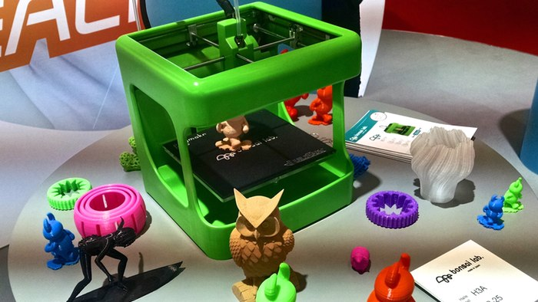
Uvod
1984. godine zaslugom Chuck Hull-a pojavio se prvi 3D printer .
Tek 1990. godine dobiva na važnosti kada je već u nekoj mjeri prošao kroz prilagodbu tržištu.
Licencirao ga je Massachusetts
Institute of Technology (MIT) u SAD-u.
Smanjuju troškove proizvodnje
sirovina i tako omogućavaju
produktivnost, te kontrolu kvaliteta istih.
3/14

Slide 4
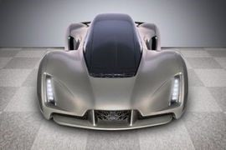
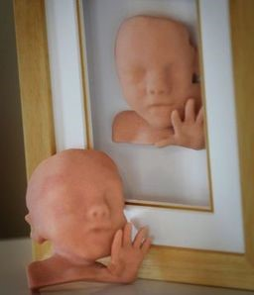
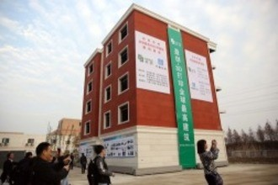
Aktuelno
Kinezi napravili automobil na električni pogon u 3D printeru.
Roditelji će od sada imati priliku držati u rukama svoje bebe i prije nego što budu rođene, a sve uz pomoć 3D printera.
Predstavljen prvi 3D printer koji štampa hranu.
Proteze isprintane 3D printerom mijenjaju život djece i odraslih.
Kompanija iz istočne Kine "odštampala" je samo u jednom danu 10 kuća u punoj veličini, koristeći 3D printer.
4/14

Slide 5
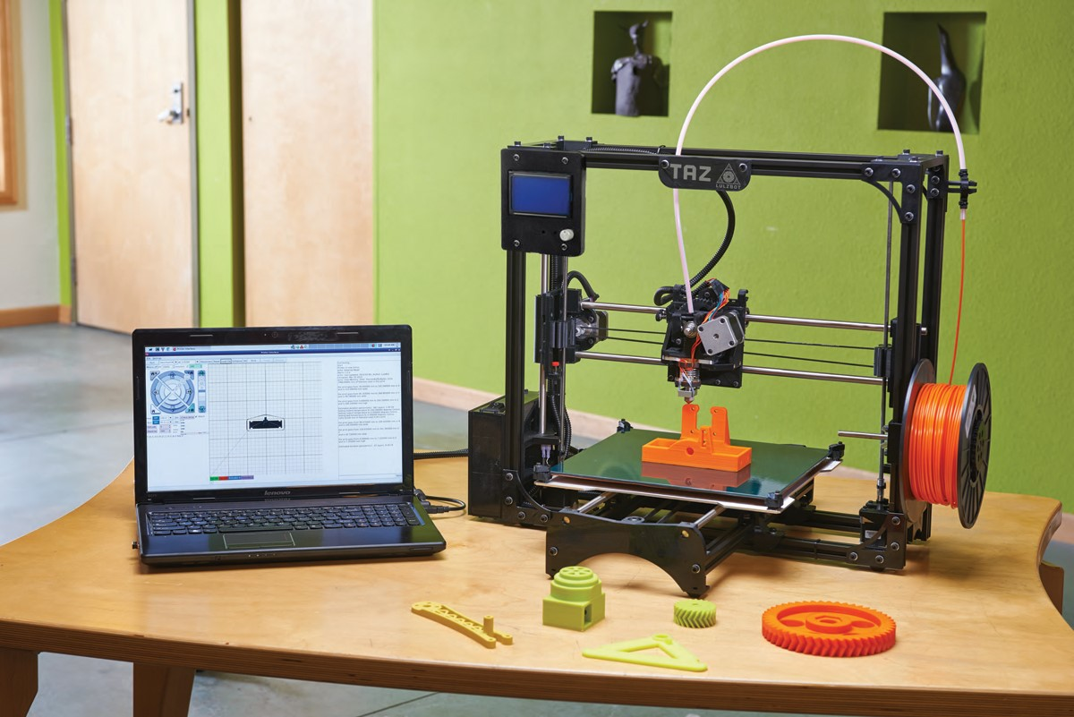
3D printanje
Brza izrada prototipa kojim se uređajima zasnovanim na 3D tehnologiji izrađuju fizički predmeti u prostoru.
Daje mogućnost uvida u tok postupka dizajnirnaja, mogućnost isticanja različitih parametara, mogućnost lahkog i brzog uočavnja grešaka te mogućnost njihovog ispravljanja.
Područja primijene 3D printera su: metalurgija,
dizajn, medicina, bio-modeliranje, informatika,
aeronautika, arhitektura...
5/14

Slide 6
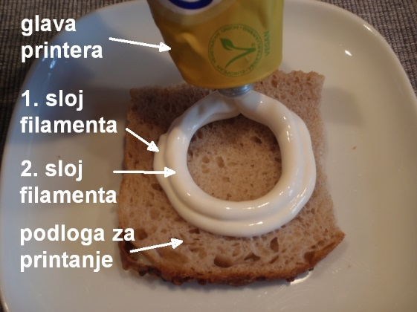
Način rada
Radi u x, y i z osi.
Proces proizvodnje modela bazira se na principu rada sa specijalnim prahom i vezivnim sredstvom.
Na podlogu se nanosi tanak sloj praha i vezivnog sredstva koje učvršćuje prah i tako sloj po sloj.
Filament: polimeri, metali, staklo,hrana, pijesak...
6/14

Slide 7
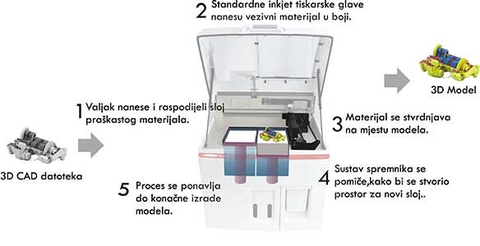
Način rada
7/14

Slide 8
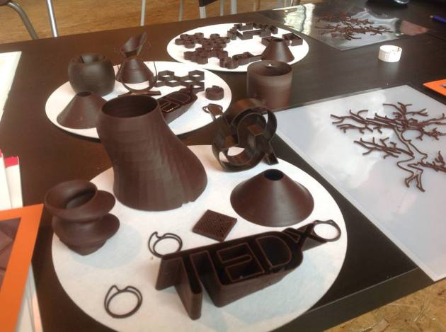
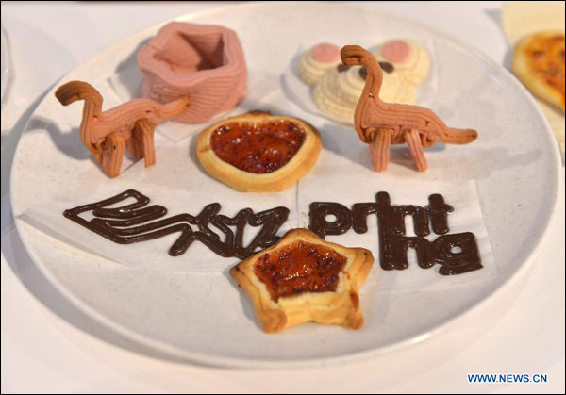
Hrana
2014. godine Vegasu predstavljen je prvi 3D printer koji „štampa“ hranu.
8/14

Slide 9
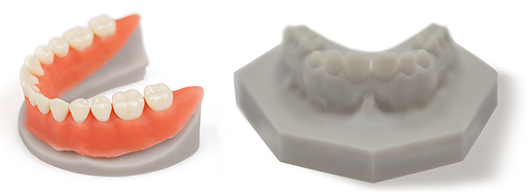
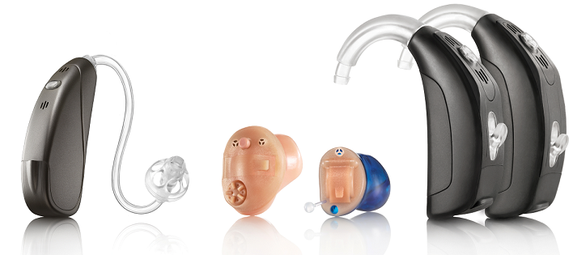
Medicina
Ispis specifičnih implantata za pacijente i uređaja za medicinsku upotrebu.
Uspješne operacije uključuju: titansku zdjelicu usađenu u britanskog pacijenta, donje čeljusti od titana transplantirane belgijskom pacijenta, i plastična traheja udlaga za američko novorođenče.
U martu 2014. godine, hirurzi u Swanseu koriste 3D štampane dijelove za obnovu lice motociklista koji je teško povrijeđen u saobraćajnoj nesreći.
9/14

Slide 10
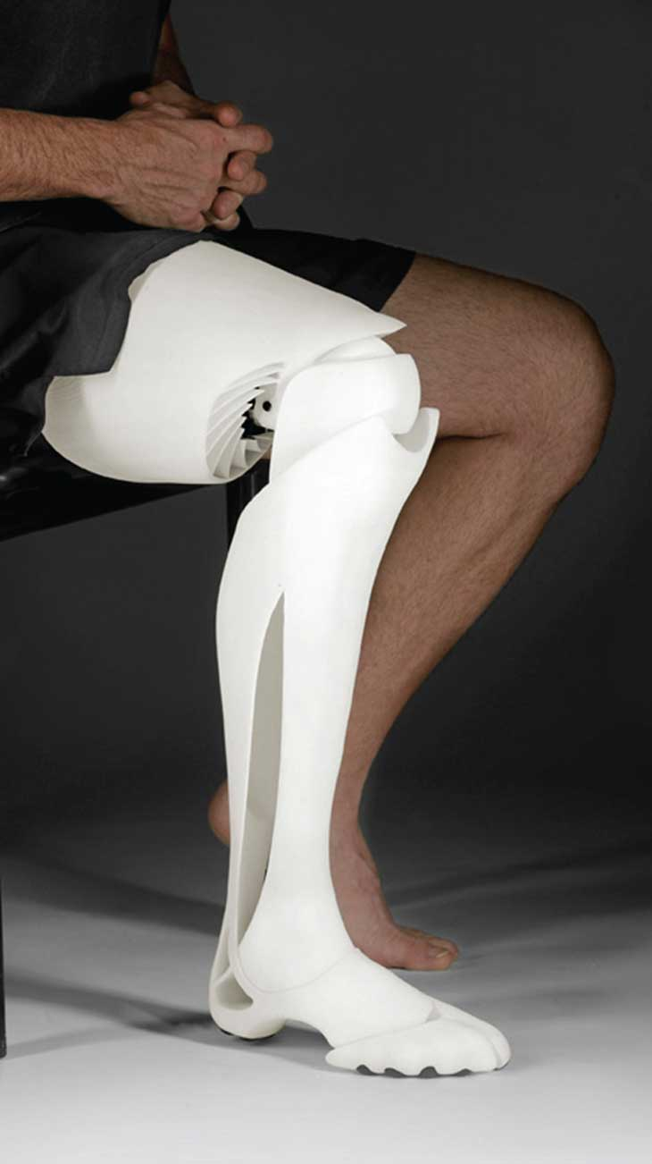
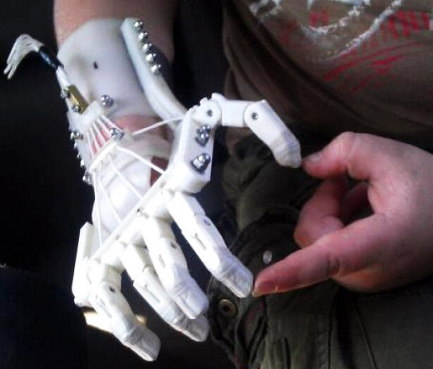
Medicina
Proteze dobijene korištenjem 3D printera su 20 do 30%
jeftinije od klasične proteze, a i lakše su što je posebno
bitno za djecu.
e-NABLE
10/14

Slide 11
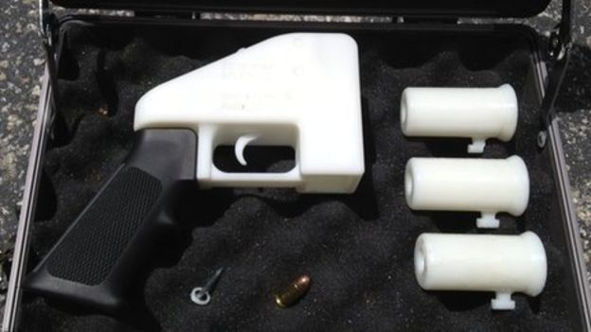
Vatreno oružije
U 2012. godini, grupa „Defense Distributed“ u SAD-u otkriva planove za plastični pištolj koji može preuzeti i reproducirati svatko sa 3D printerom.
U maju 2013. godine, United States Department of State zahtijevali su od njih da uklone instrukcije sa svoje web stranice.
Nakon objave planove, postavljana su pitanja u vezi sa efektom koji 3D printanje i široko rasprostranjenost CNC mašina može imati na efikasnost kontrole oružja.
11/14

Slide 12
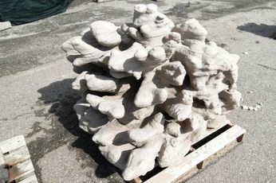
Okoliš
U Bahreinu, veliki 3D printer je koristeći
pijesak kao materijal isprintao jedinstvene
strukture u obliku korala koje podstiću
polipe korala da koloniziraju i regenerišu
oštećeni greben.
12/14

Slide 13
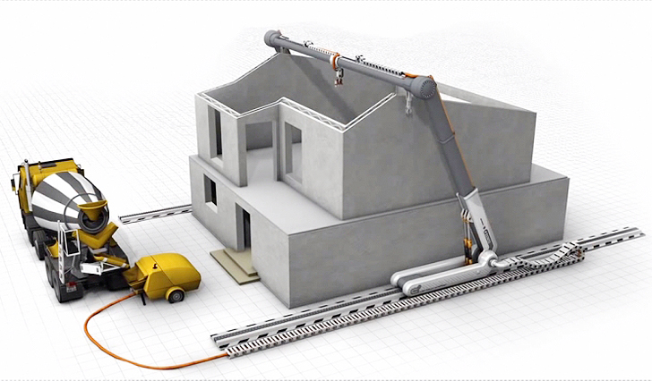
Gradnja
2014. godine Američki naučnici sa Univerziteta Južna Kalifornija su predstavili 3D printer koji može odštampati zgradu za 24 sata.
2015. godine u Kini odštampali zgradu.
13/14

Slide 14
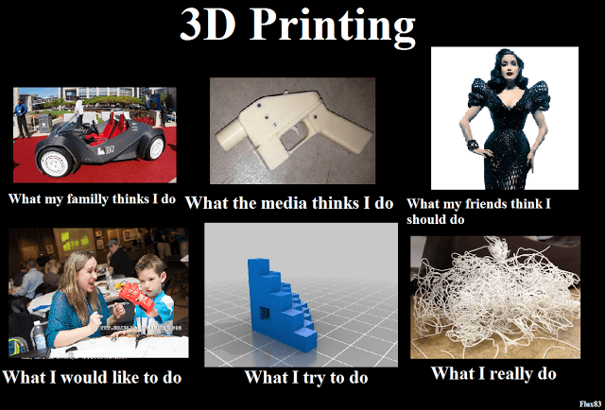
Zaključak
Tehnologija budućnosti.
Zloupotreba.
14/14

